Slide 1
아키텍처 및 CI/CD 프로세스
사전 준비
소스 및 도커 빌드
서비스 배포

Slide 2








1. 아키텍처 (CPU + GPU(CoreNect)) CI/CD 프로세스
CI/CD 영역
Rancher UI
HMGICS OLT Cluster
Worker #1
Worker #2
Worker #N
Source Code
Maven Build
JAR & WAR
Docker Build
Docker Image
시스템 #N
시스템 #N
시스템 #N
Master #1
시스템 #N
시스템 #N
시스템 #N
Rancher
Server
FEMS
사양수신
시스템 #N
전자작업지시
생산계획수신
로봇통합
모니터링
Gitlab
Jenkins
Nexus
Harbor
Q-PAS
Q-PAS
Q-PAS
▶
▶
▶
HALO
HALO
HALO
Source
Pull
Source
Push
Build
Trigger
Library
Dependency
Docker
Image
MES
MES
MES
Master #2
CephFS(CSI)
CPU
CPU
CPU
CPU
CPU
CPU
CoreNect 영역
Worker #1
Worker #2
Worker #N
알고
리즘
알고
리즘
알고
리즘
알고
리즘
알고
리즘
알고
리즘
알고
리즘
알고
리즘
알고
리즘
알고
리즘
알고
리즘
알고
리즘
알고리즘
매니저
알고리즘
매니저
지능형 #N
지능형 #N
지능형 #N
Master #3
AI 키퍼
AI 키퍼
AI 키퍼
서비스
카탈로그
서비스
카탈로그
작업진도관리
작업진도관리
작업진도관리
작업진도괸리
작업진도관리
작업진도관리
Postgres
Harbor/
miniO
서비스
개발도구
작업진도관리
작업진도관리
작업진도관리
CoreNect
CoreNect DB
CoreNect Registry
CoreNect Master
CoreNect Studio
CoreNect Core
GPU
GPU
GPU
GPU
GPU
GPU

Slide 3
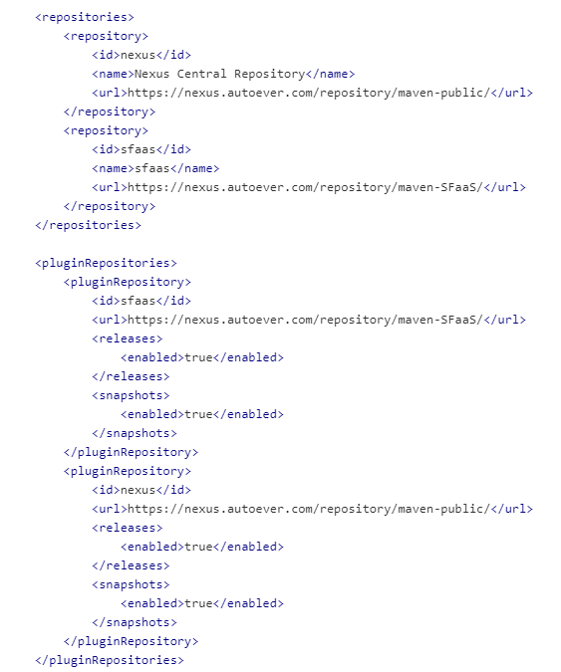
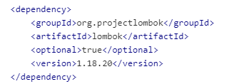

2. 사전 준비
SFaaS 프로젝트 설정 변경 – pom.xml 변경
파일 | 변경 내용
pom.xml | 1. repositories 와 pluginRepositores 애 maven-public 과 maven-sfaas 모두 등록
 | 2. lombok 에 버전 명시
 | 3. sfaas.mes(f/e, b/e) 버전: 0.0.3
 | 4. sfaas.mes(login-fe) 버전: 0.0.2
1.
2.
3/4.

Slide 4
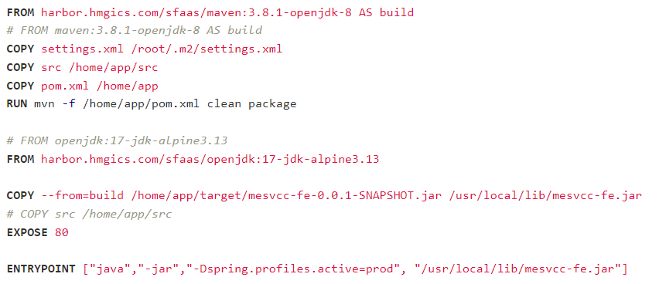
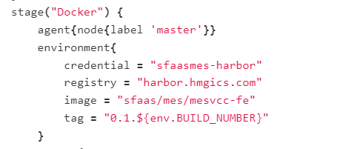
2. 사전 준비
SFaaS 프로젝트 설정 변경 – Dockerfile, Jenkins 변경
파일 | 변경 내용
Dockerfile | 1. .jar 파일 서비스명에 맞게 변경
 | 2. 80 포트로 노출
 | 3. profile은 prod로 적용
Jenkinsfile | 1. Jenkinsfile 없을 경우 최상위 경로에 생성 (mesvcc-fe 내용 참조)
 | 2. Docker image명 서비스명에 맞게 변경
1.
2.
3.
2.

Slide 5
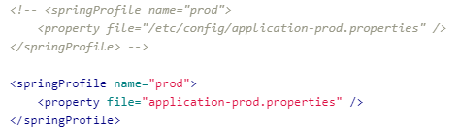
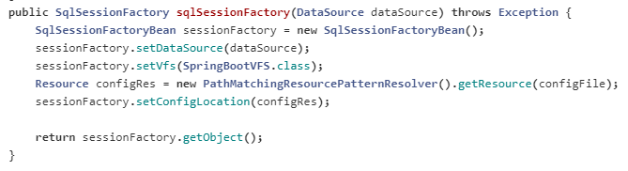
2. 사전 준비
SFaaS 프로젝트 설정 변경 – logback-spring.xml, MapperSessionFactory.java변경
파일 | 변경 내용
logback-spring.xml | 1. file 경로 재설정
MapperSessionFactory.java (B/E) | 1. sessionFactory.setVfs(SpringBootVFS.class) 주석 해제
1.

Slide 6
2. 사전 준비
SFaaS 프로젝트 설정 변경 – DB
변경 내용
1. SFaaS DB 와 동일한 환경에서 동작 가능하도록 필요 데이터 이관 (공장 코드 -> HVS1) 2. SCR_DF SCR_URL http://서비스명.도메인 명으로 작성

Slide 7

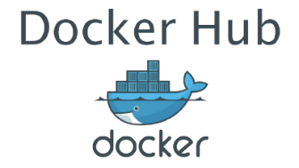
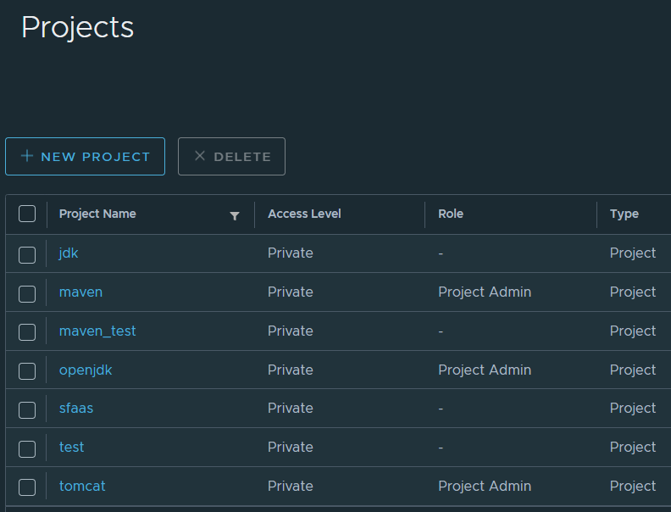
2. 사전 준비
계정 생성
구분 | 항목 | 접속 도메인 | 사용 목적
계정 생성 | Rancher | https://hmgics.autoever.com | Harbor에 생성된 이미지를 통해 각 시스템 별 Workload에 배포
 | Gitlab | https://gitlab.hmgics.com | 소스 저장소 사용 및 Jenkins 빌드를 위한 git URL 제공
 | Harbor | https://harbor.hmgics.com | 오픈 소스 이미지 및 시스템 별 빌드된 도커 이미지 저장소
 | Nexus | https://nexus.hmgics.com (HMGICS 用) https://nexus.autoever.com (HAE 用) | Maven 빌드를 위한 라이브러리 저장소
이미지 사전 업로드 (Harbor)
X
이미지 Pulling의 기본은 Docker Hub
X
Dockerfile
FROM openjdk:8-jdk-alpine
VOLUME /tmp
EXPOSE 8080
ARG JAR_FILE=target/*.jar
COPY ${JAR_FILE} app.jar
ENTRYPOINT ["java","-Djava.security.egd=file:/dev/./urandom","-jar","/app.jar"]
폐쇄망 환경에서 도커 이미지 빌드를 위한 사전 필요한 이미지 Harbor 내 업로드 필요

Slide 8
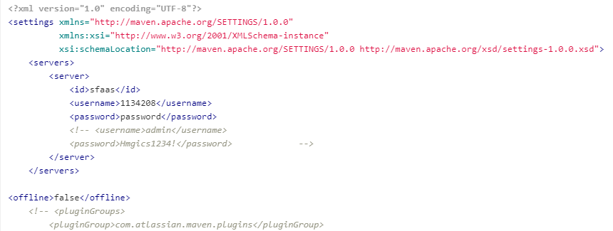
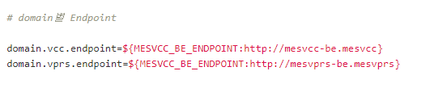

2. 사전 준비
SFaaS 프로젝트 설정 변경 – setting.xml, application-prod.properties 변경
파일 | 변경 내용
settings.xml | 1. 개인 담당 계정 입력 (그 외의 정보 삭제)
application-prod.properties | 1. domain 별 endpoint 수정
 | 2. base.uri 입력 필수
 | 3. server.port는 80으로 통일
 | 4. DB 커넥션 변경 (서비스에 맞는 username, pw로) Encryption 사이트 URL: https://www.devglan.com/online-tools/jasypt-online-encryption-decryption Secret Key: [B@70aSFaaS
1.
1.
3.
2.

Slide 9
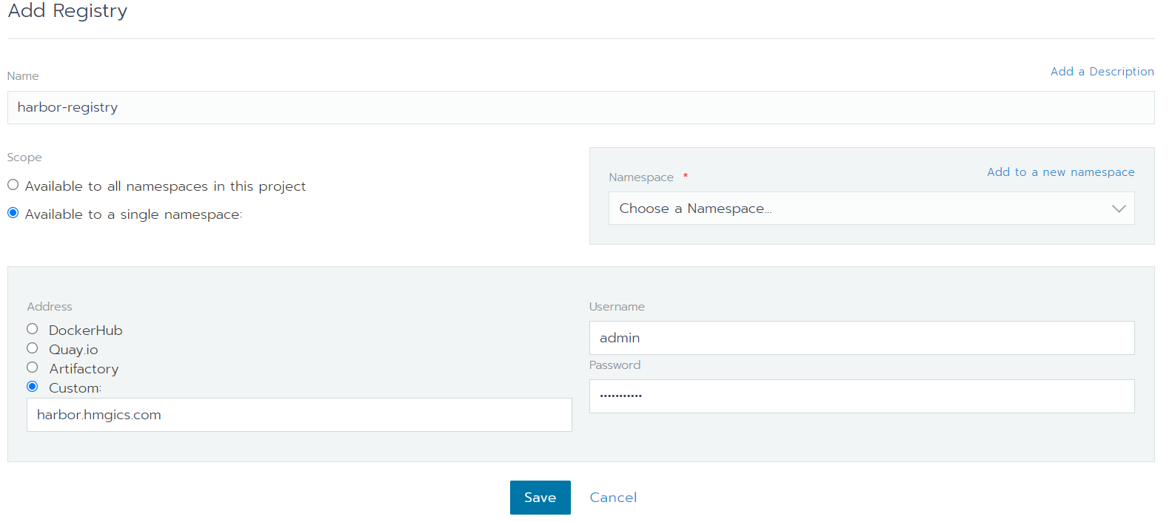
2. 사전 준비
Rancher - Harbor Credential(인증 정보) 생성
항목 | Credential 생성 | 생성 방법
Rancher | Harbor | 1. Rancher 계정 로그인
 |  | 2. hmgics-olt-cluster → default 선택
 |  | 3. Resources → Secrets → Registry Credentials 선택
 |  | 4. Add Registry → 각 항목 값 입력 (아래 캡처 참조) → Save
중복되지 않는 유일한 값으로 입력
각 시스템 별 Namespace 생성
Harbor에서 생성한 계정/패스워드 정보
Custom 선택하여 Harbor의 도메인 정보 기입

Slide 10
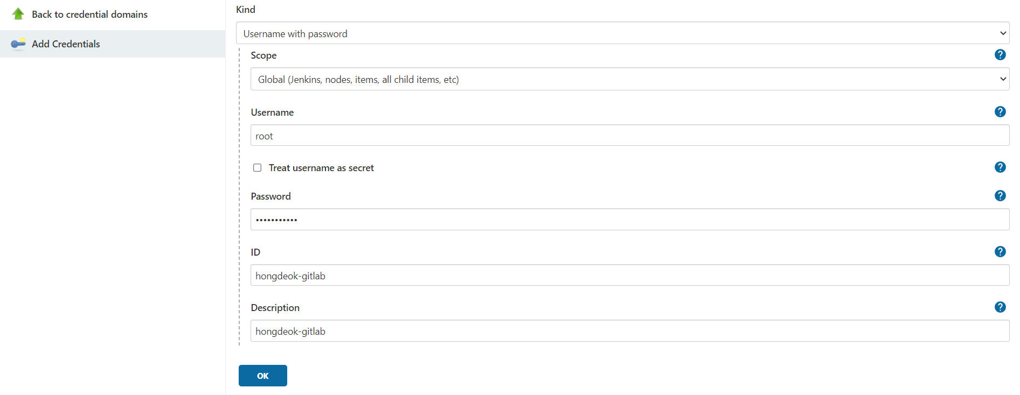
2. 사전 준비
Jenkins - Gitlab Credential(인증 정보) 생성
항목 | Credential 생성 | 생성 방법
Jenkins | Gitlab | 1. Jenkins 계정 로그인
 |  | 2. Credentials → 하단의 ‘Scored Scoped to Jenkins’의 Jenkins(집 모양) → Global credentials (unrestricted) 선택
 |  | 3. 왼쪽 메뉴 탭 ‘Add Credentials’ → 각 항목 값 입력 (아래 캡처 참조) → OK
Username with password 선택
Gitlab의 계정 명 기입
Gitlab의 패스워드 기입
Gitlab URL 정보 입력 시, 구분자 역할(ID 값을 통해 사용 용도 파악)

Slide 11
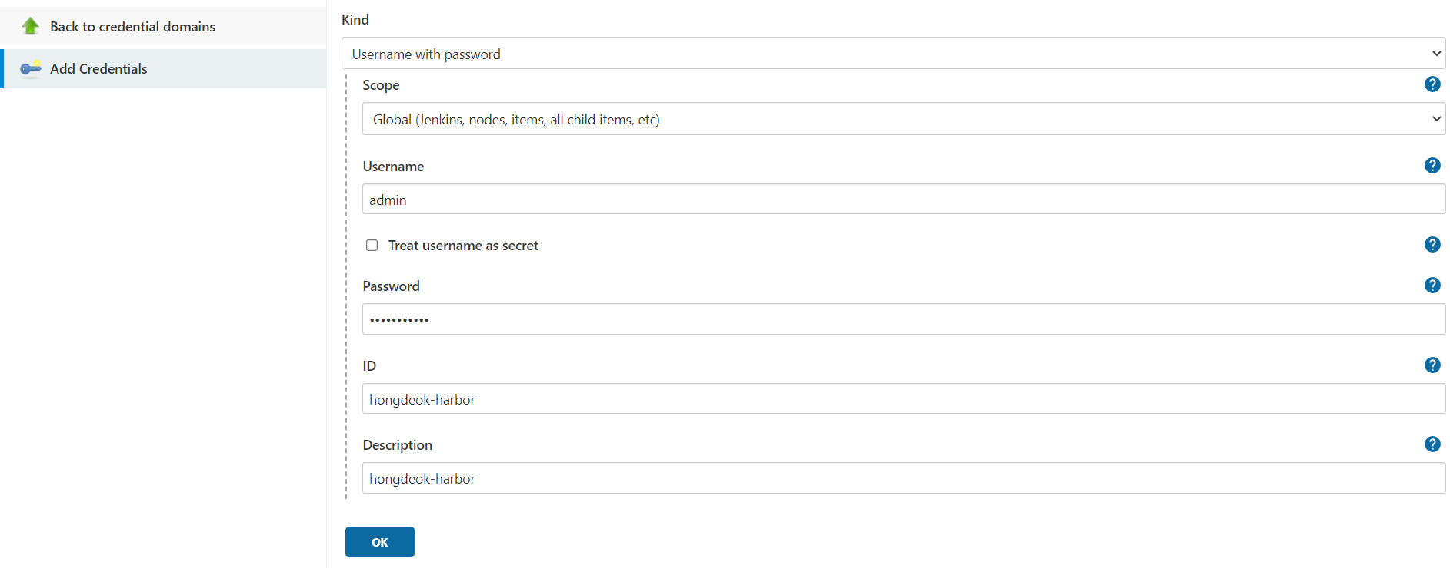
2. 사전 준비
Jenkins - Harbor Credential(인증 정보) 생성
항목 | Credential 생성 | 생성 방법
Jenkins | Harbor | 1. Jenkins 계정 로그인
 |  | 2. Credentials → 하단의 ‘Scored Scoped to Jenkins’의 Jenkins(집 모양) → Global credentials (unrestricted) 선택
 |  | 3. 왼쪽 메뉴 탭 ‘Add Credentials’ → 각 항목 값 입력 (아래 캡처 참조) → OK
Username with password 선택
Harbor의 계정 명 기입
Harbor의 패스워드 기입
Jenkinsfile 작성 시, 해당 Credential을 통해 Harbor 연결

Slide 12
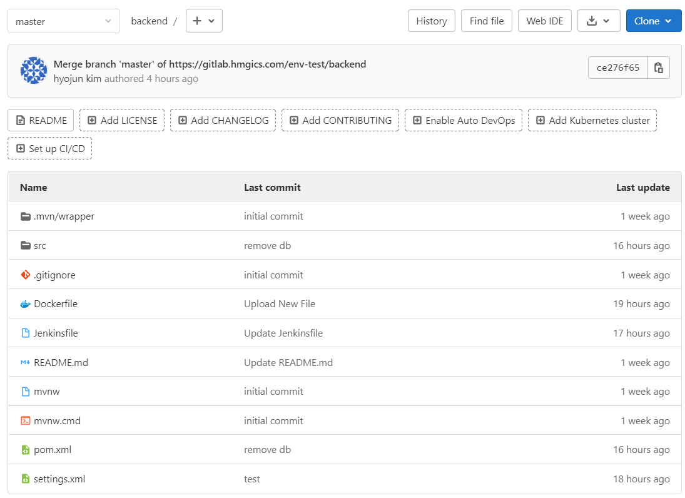
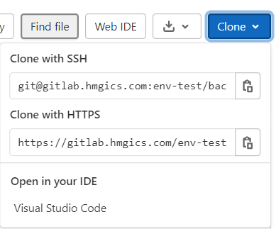
3. 소스 및 도커 빌드
Gitlab 소스 업로드
Jenkins 빌드 수행 시, Gitlab URL 정보
도커 파일(도커 빌드 하기 위한 파일)
젠킨스 파일(파이프 라인을 위한 파일)
Maven (라이브러리 및 Nexus Repo 정보)
Nexus 계정/패스워드 정보

Slide 13
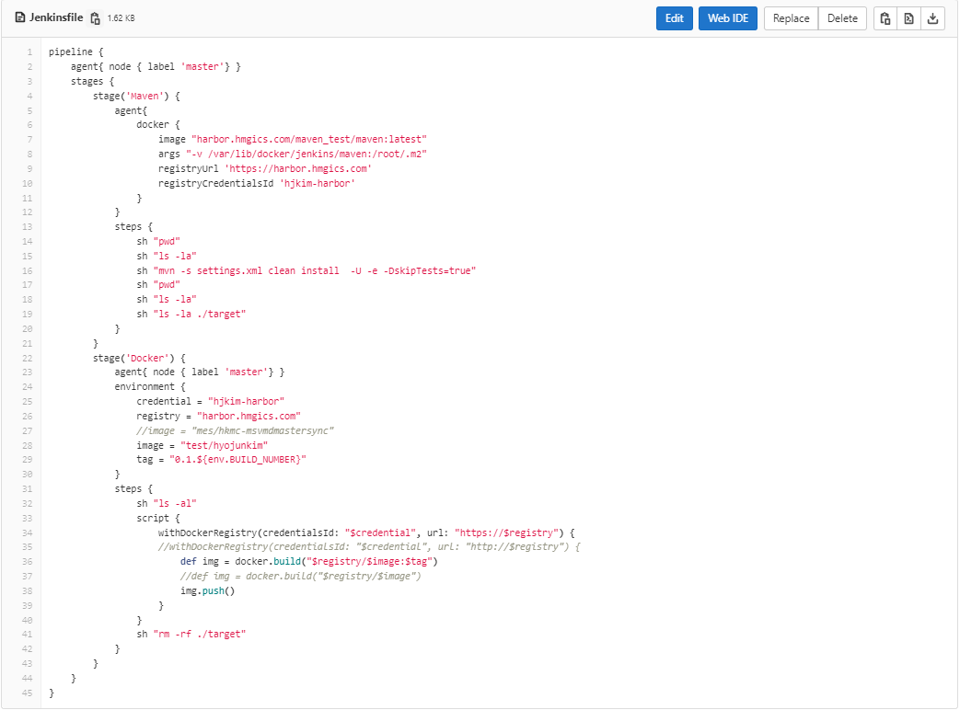
3. 소스 및 도커 빌드
Jenkinsfile 예제
Jenkins의 Master Node Label 명 (반드시 일치)
Maven 이미지를 Pulling하는 Repo
Maven 이미지의 RegistryURL 정보
Jenkins에 등록된 Harbor의 CredentialsID 정보
Nexus 계정/패스워드를 참고하여 빌드 및 Test 내용 Skip
Harbor의 Credentials 정보 입력
Harbor의 도메인 정보 (Registry 입력)
도커 이미지 빌드 완료 시, 붙일 도커 이미지 명
도커 태그 추가

Slide 14
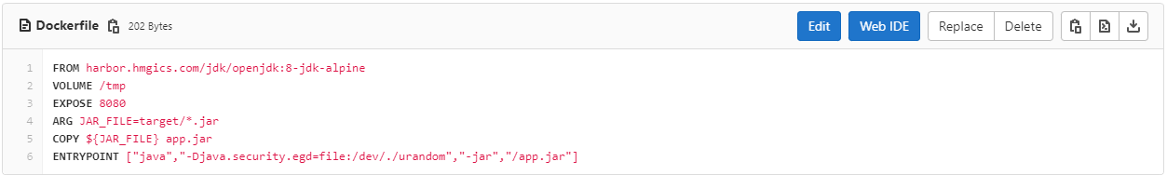
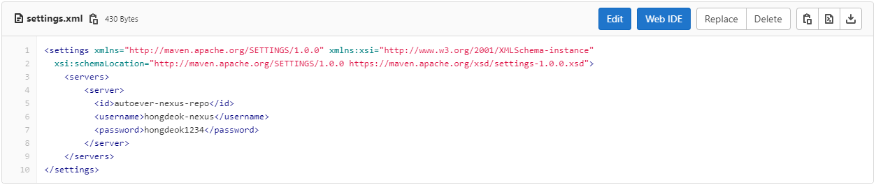
3. 소스 및 도커 빌드
Dockerfile 예제
도커 이미지의 기본 Base가 될 이미지 명 (Harbor나 별도의 Docker Registry 불러오도록 설정)
Settings.xml 예제
Nexus 계정 및 패스워드 정보

Slide 15
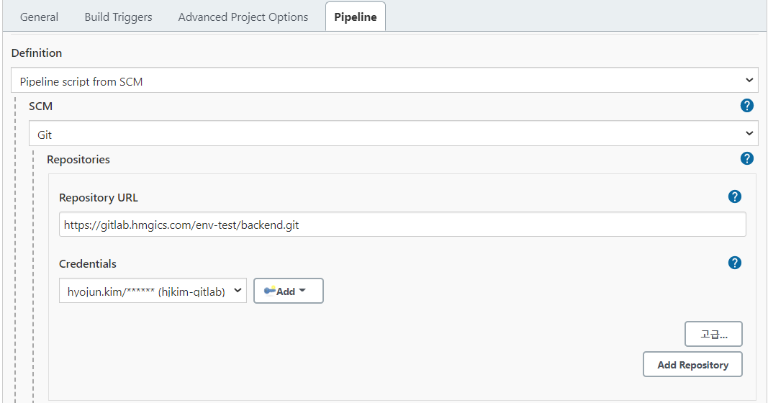
3. 소스 및 도커 빌드
Jenkins 파이프 라인 1
항목 | 파이프라인 생성 | 생성 방법
Jenkins | Gitlab | 1. Jenkins 계정 로그인
 |  | 2. 새로운 Item → Pipeline → 각 항목 값 입력 (아래 캡처 참조) → 저장
Pipeline script from SCM 선택
Git 선택
Gitlab의 Repo URL 정보 입력
사전에 생성한 Gitlab Credentials 선택

Slide 16
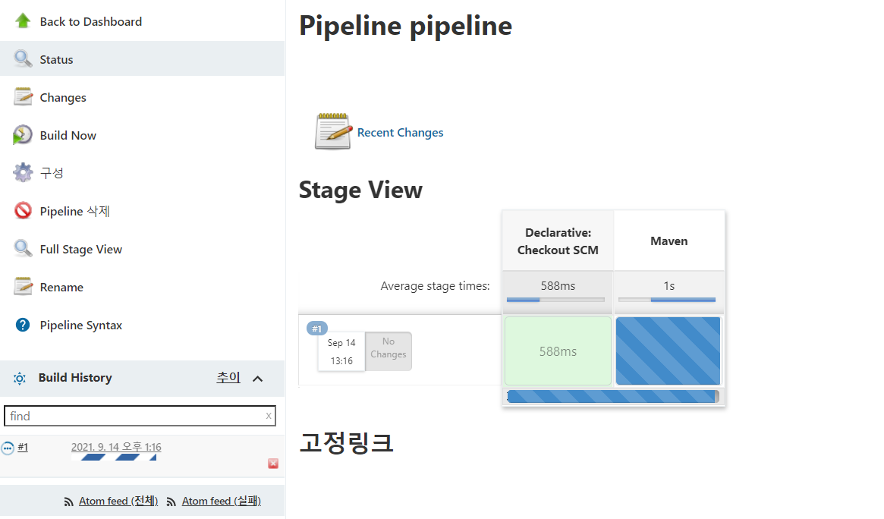
3. 소스 및 도커 빌드
Jenkins 파이프 라인 2
항목 | 파이프라인 생성 | 생성 방법
Jenkins | Gitlab | 1. 왼쪽 메뉴 탭에 Build Now 선택
 |  | 2. 필요에 따라 Console Out 정보를 통해 빌드 과정 및 정상 빌드 확인

Slide 17
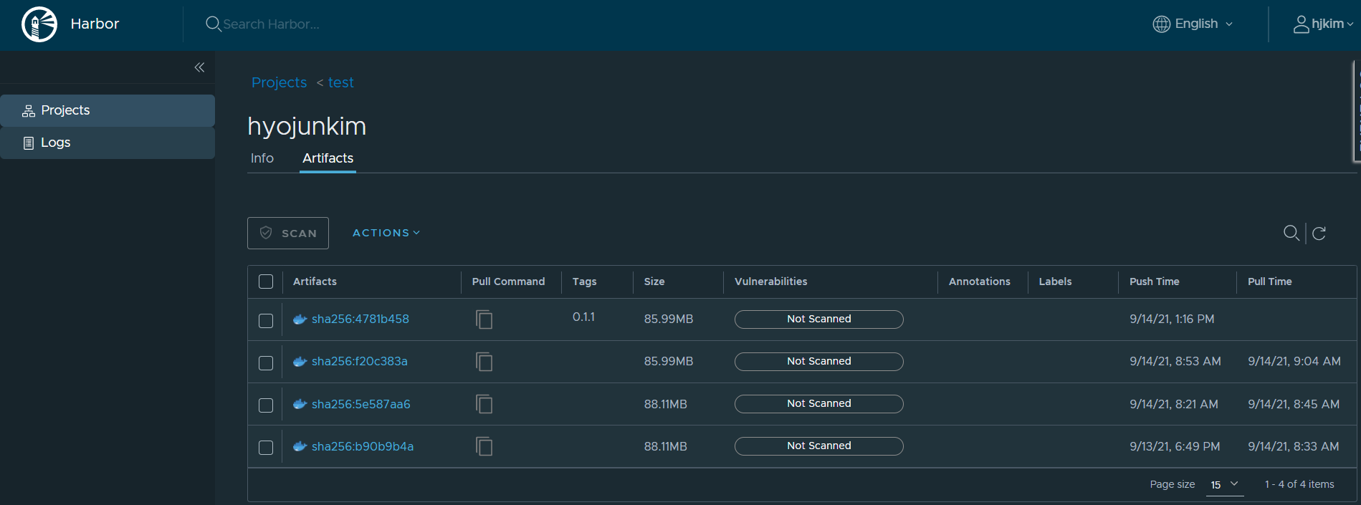
3. 소스 및 도커 빌드
Jenkins 파이프 라인 3
항목 | 파이프라인 생성 | 생성 방법
Jenkins | Harbor | 1. Harbor 계정 로그인
 |  | 2. 정상 빌드된 도커 이미지 정보 확인
빌드 완료된 이미지
추후 랜처 배포 시
Pull Command

Slide 18
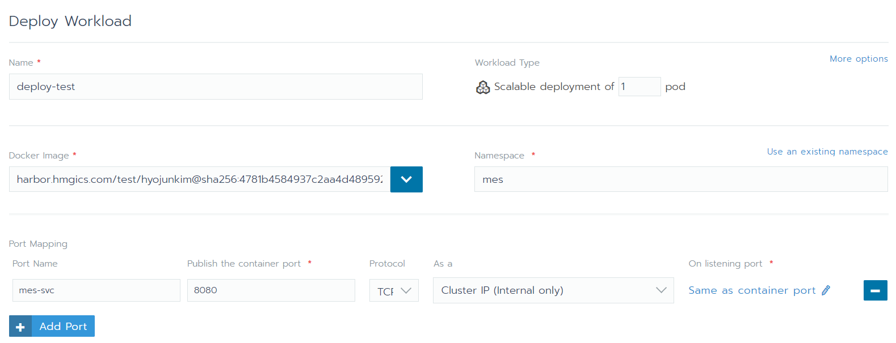
4. 서비스 배포
서비스 배포 1
항목 | Pod 생성 | 생성 방법
Rancher | K8s | 1. Rancher 계정 로그인
 |  | 2. hmgics-olt-cluster → Default → Resources → Workload → Deploy 선택
Deployment 명
POD 개수
Harbor의 Pull Command 내용 복사
(복사 시, 제일 앞에 docker pull 내용 삭제)
배포할 Namespace명
POD의 내부와 통신할 포트 정의 (K8s의 Service Object 정의)
반드시 ClusterIP로 정의
(외부로 노출되지 않고 내부 통신만 하도록)

Slide 19
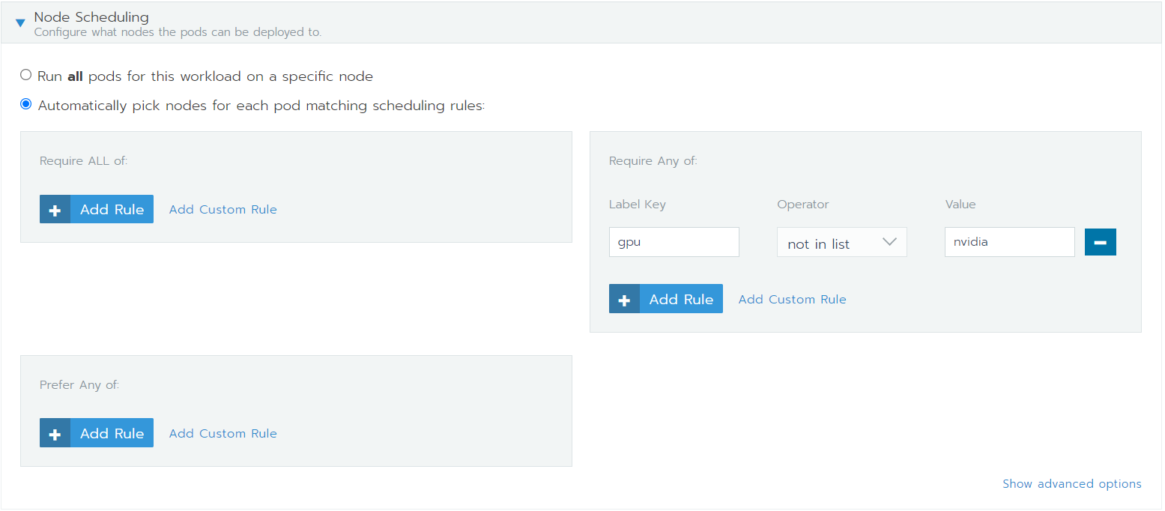
4. 서비스 배포
서비스 배포 2
항목 | 스케줄링 | 생성 방법
Rancher | K8s | 3. 하위의 Node Scheduling 선택
 |  | 4. Automatically pick nodes for each pod matching scheduling rules 선택 → apply
특정 노드에만 스케줄링 하도록 설정
GPU 노드에 할당되지 않기 위한 설정으로, Label 설정 (not in list)

Slide 20
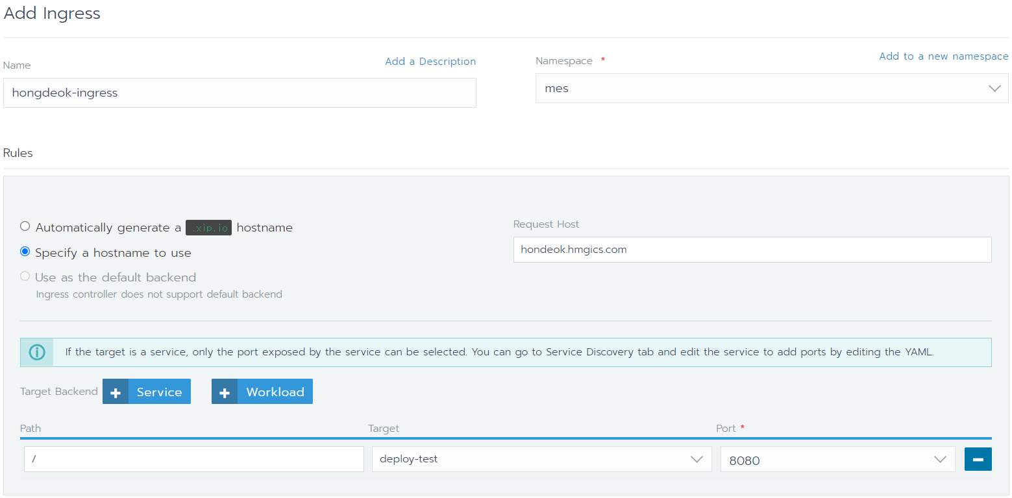
4. 서비스 배포
서비스 배포 3
항목 | Ingress | 생성 방법
Rancher | K8s | 1. hmgics-olt-cluster → Default → Resources → Workload → Load Balancing → Ingress 선택
Ingress 명 설정 (유니크)
Ingress가 생성될 네임스페이스 명
도메인 명을 지정하여 사용하도록 선택
사용할 도메인 명 기입
(1차 도메인은 *.hmgics.com 필수)
Service Object 추가
API의 Prefix 기입
사전 생성한 Target 선택
컨테이너 내부 포트

Slide 21
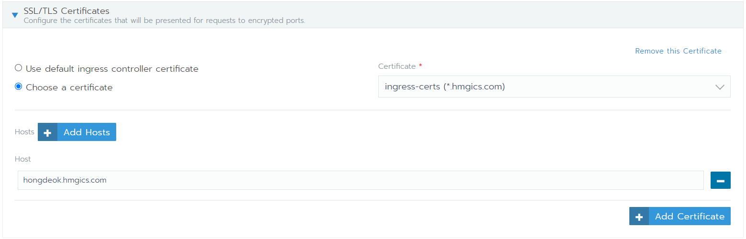
4. 서비스 배포
서비스 배포 4
항목 | TLS | 생성 방법
Rancher | K8s | 2. 하위의 SSL/TLS Certificates 선택
별도의 인증서를 사용하기 위해 선택
사전에 *.hmgics.com 도메인 용 인증서 등록 完
Ingress 설정 시 기입했던 도메인과 반드시 동일한 도메인으로 기입

Slide 22
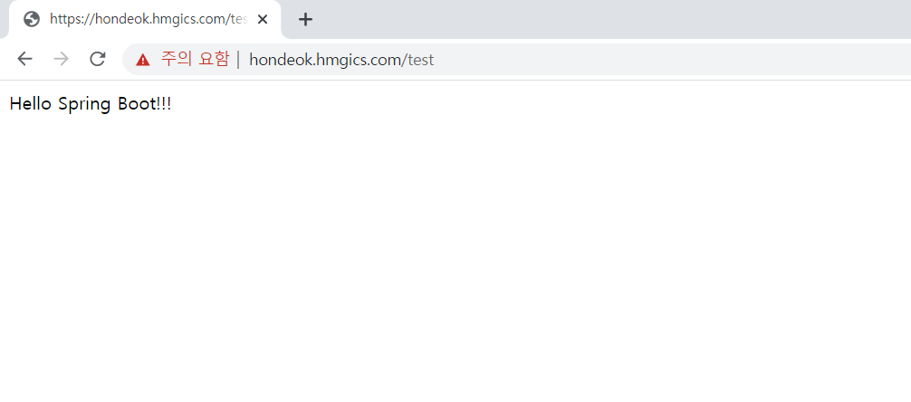
4. 서비스 배포
서비스 배포 5
※ DNS가 없으므로 로컬 PC의 xx.x.xxx.66 뒤에 도메인 정보 저장 필요

